Slide 3
A
VẬT PHÁT SÁNG
B
VẬT ĐƯỢC CHIẾU SÁNG

Slide 8
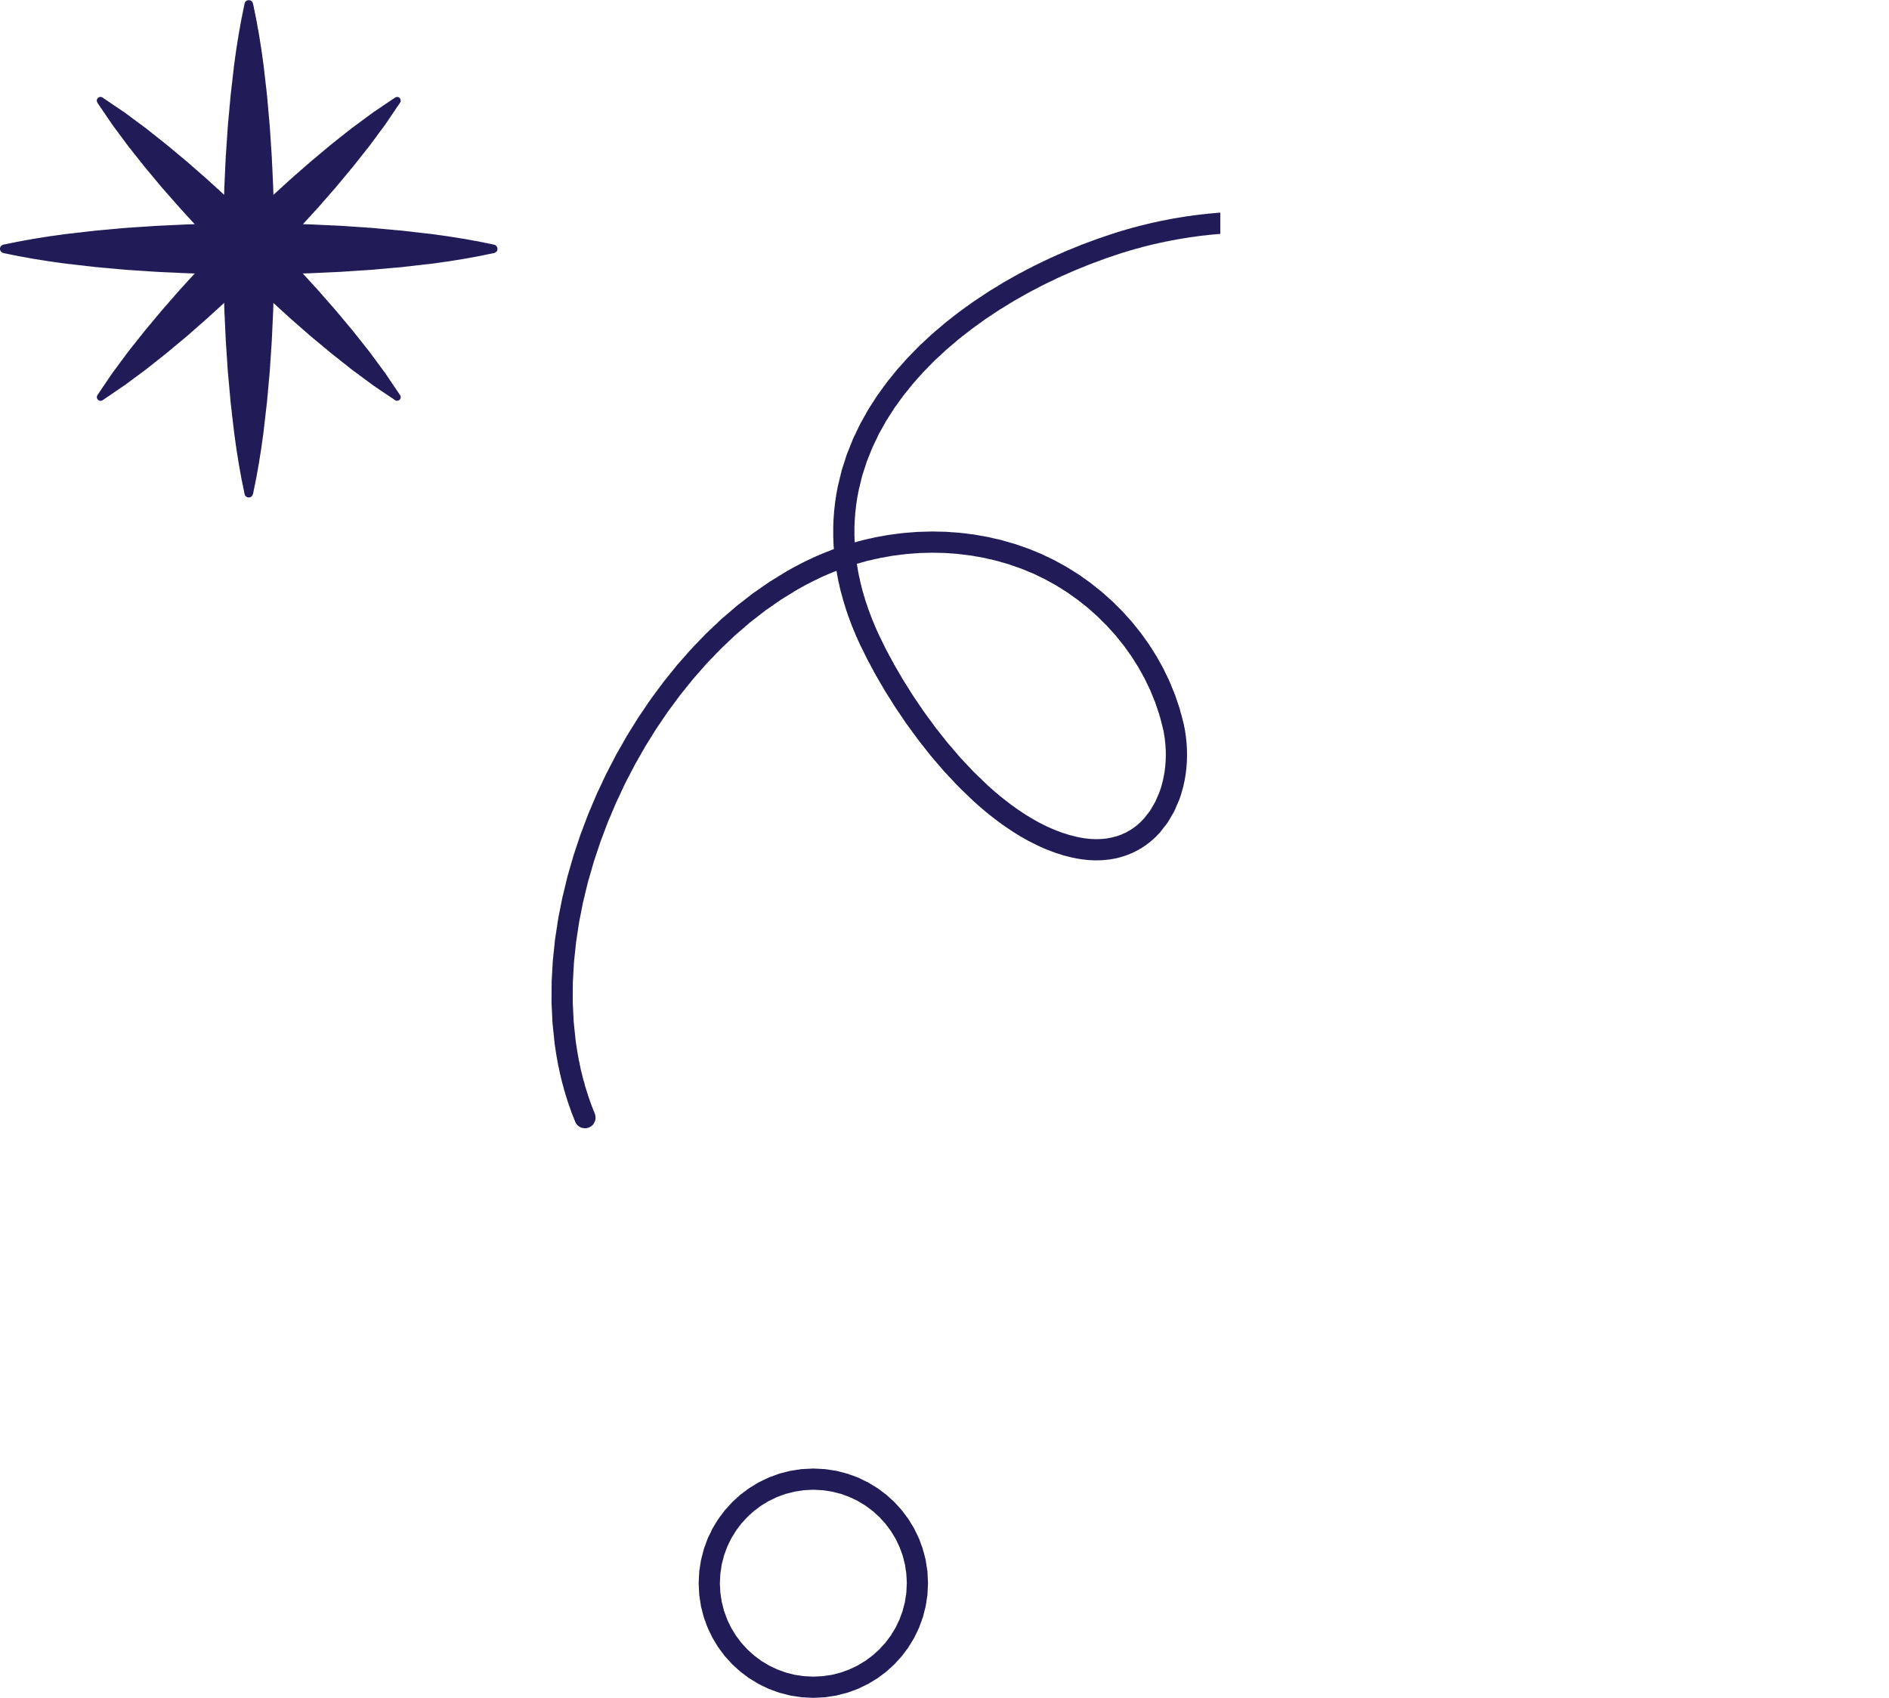
CHIẾC TÚI BÍ ẨN
01
02
03
04

Slide 9
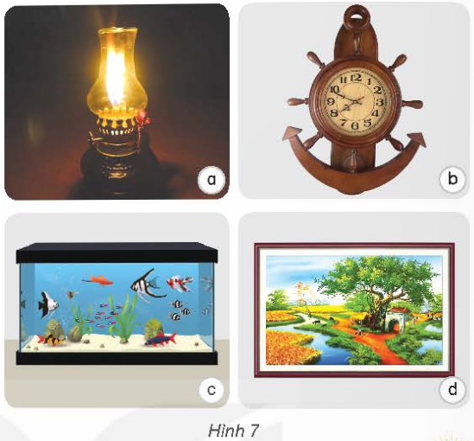
Câu 1:
- Quan sát hình: Chỉ ra một bộ phận của đồ vật ở mỗi hình cho ánh sáng truyền qua. Vì sao không sử dụng các bộ phận đó bằng vật cản ánh sáng?

Slide 10
Câu 2:
- Lấy ví dụ về vật cản ánh sáng có ứng dụng trong đời sống hằng ngày mà em biết?

Slide 11
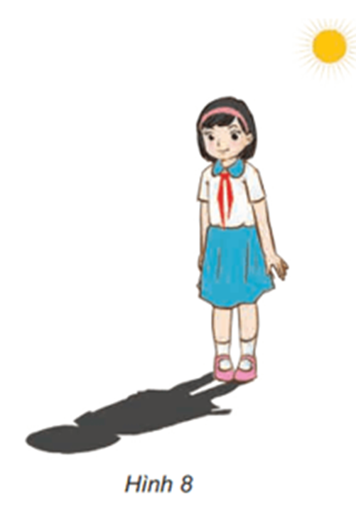
Câu 3:
Vì sao khi ánh sáng mặt trời chiếu sau lưng em (Hình 8) thì em thấy bóng của mình đổ về phía trước mặt?

Slide 12
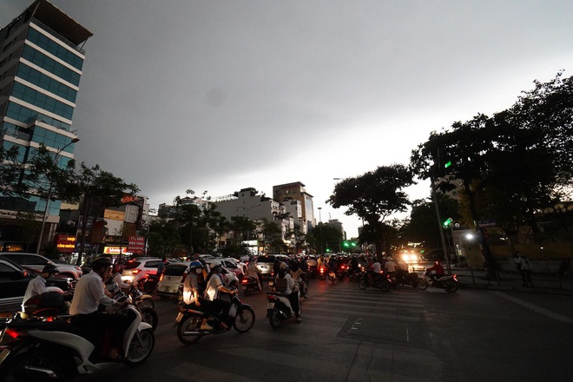
Câu 4:
Vì sao có những ngày trời đang nắng bỗng tối sầm, sau ít phút lại thấy nắng?

Slide 13
RẠP CHIẾU BÓNG
LỚP 4A2

